Slide 1
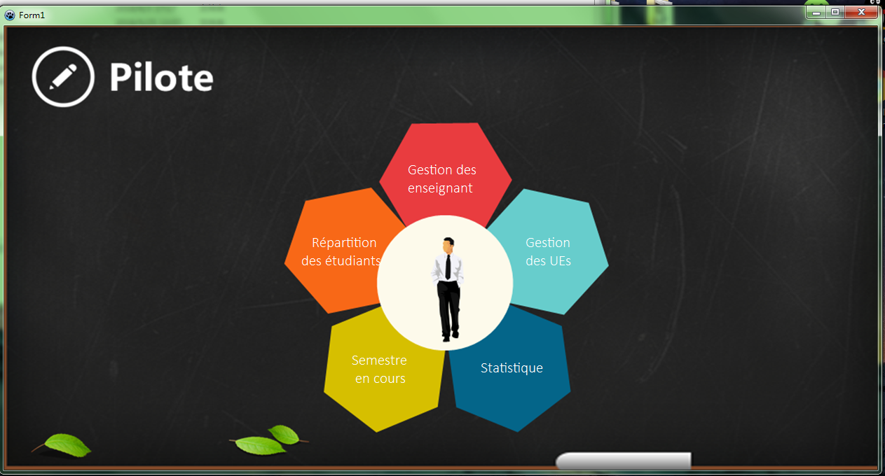
对于主页，我们采用黑板和花朵的元素，我们的软件是面向学校管理员为用户的。黑板是老师们授业解惑必不可少的工具。而在中国，我们会形容老师为园丁，辛勤栽培花朵，每一瓣花瓣代表着一项功能，当鼠标mouseover的时候会出现该功能的简介。

Slide 2
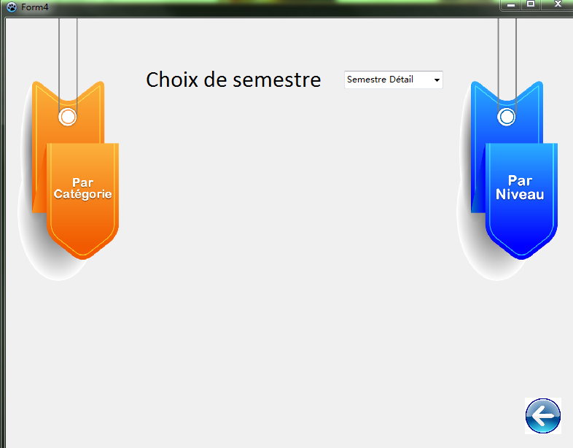
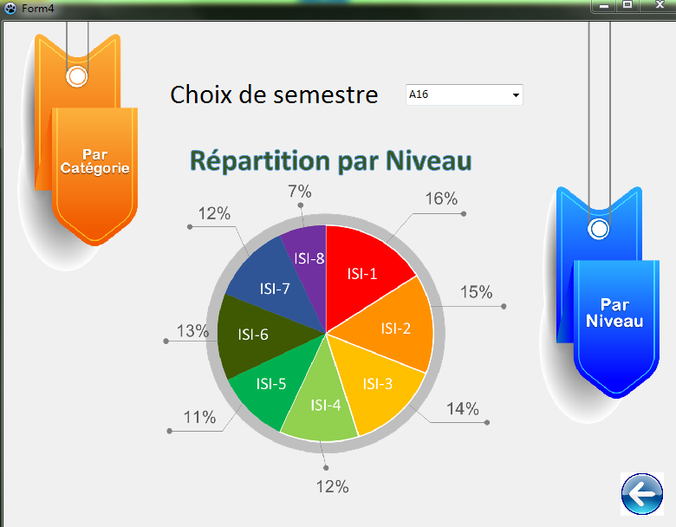
Répartition des étudiants
这里我们主要提供了两种显示方式，因为是二元的关系，所以选择了一个像跷跷板的模型来突出强调。例如下图
当我们选择par niveau来查看的时候，par niveau标签下沉，par catégorie标签上升，型如一个跷跷板向niveau倾斜。通过下拉框来选择具体学期来显示数据。在可视化方面采用了饼图，优点是凸显分布情况，颜色的话采用了彩虹的颜色，由暖色调向冷色调逐渐变化代表着niveau的逐次上升

Slide 3
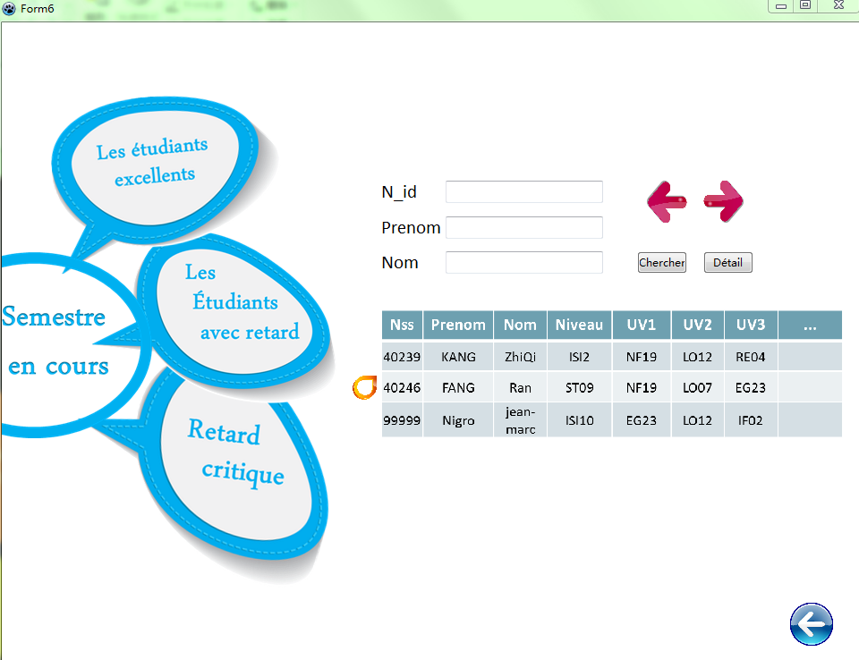
Semestre en cours 这个功能主要能分别显示les étudiants excellent,les etudiants avec retard et retard critique这三个选项。
界面的布局选择了左右的选项卡布局，比例采用了黄金分割比1 : (根号五-1)/2，左侧为选项，右侧为对应的具体显示。
颜色采用了蓝色为主要基调。前后箭头和tuple指针的颜色选择是根据蓝色而选择出来的

Slide 4
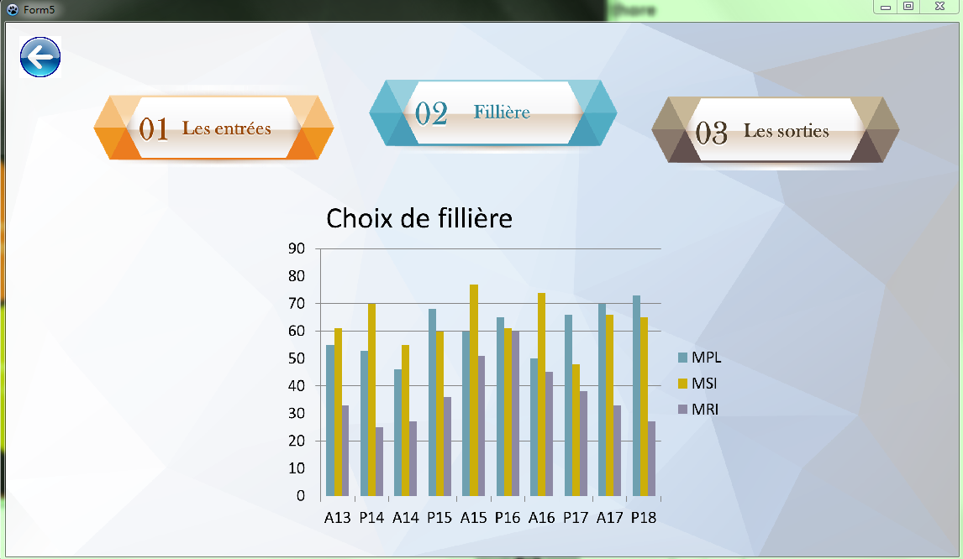
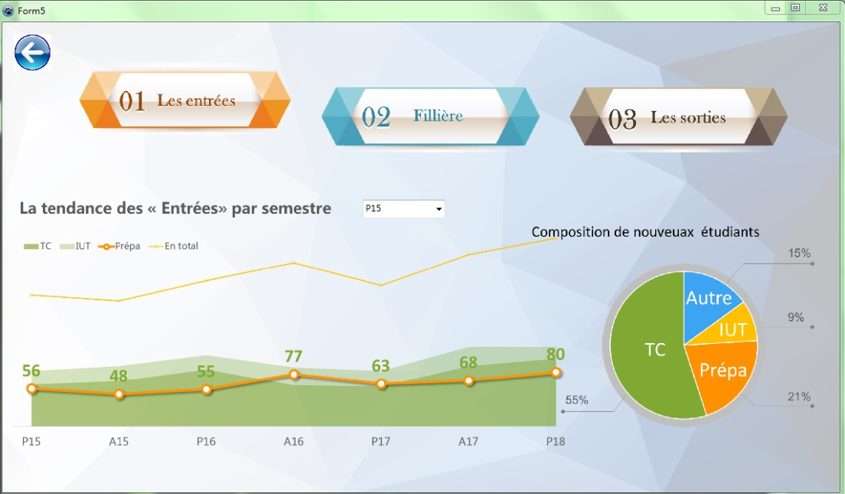
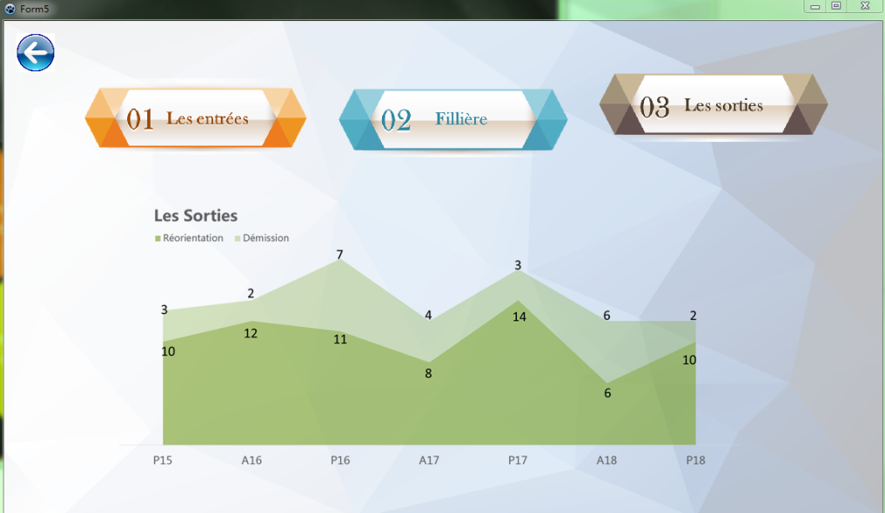
Statique
这个模块里主要是显示vue globale，用于关注学生走向的（录取，退学以及fillière选择），在录取和退学方面采用折线图，用于强调趋势/走势。而在专业选择方面用了柱状图，用三种颜色标注，既可以纵向地比较三者同一年的情况，也可以横向地比较近年来同一专业的趋势

Slide 5

Programme
• Concevoir et réaliser des interfaces homme-machine • Réaliser des maquettes et prototypes logiciels dans le cadre des interfaces homme-machine • Utiliser et maîtriser un environnement de développement d’interfaces logicielles • Appliquer les règles d’ergonomie logicielle
Gestion des UE
选课
具体，三个:
学生专业分布département,
ABCD率
课程信息
Objectifs
• Le développement logiciel doit nécessairement prendre en compte des contraintes d’ergonomie. L’étude des Interfaces Homme ‘ Machine (IHM) est essentielle quant à la future réussite du logiciel.
Catégorie : TM
Crédits : 6
Cours magistral : 34h
Travaux dirigés : 12h
Travaux pratiques : 30h
Travail personnel : 74h
Disponibilité : Printemps
Jean-marc NIGRO
Email : jean_marc.nigro@utt.fr
Bureau : E115
Tel : 0325715690
Fonction : ENSEIGNANT CHERCHEUR
Unité de recherche : LABORATOIRE DE MODELISATION ET SURETE DES SYSTEMES

Slide 6
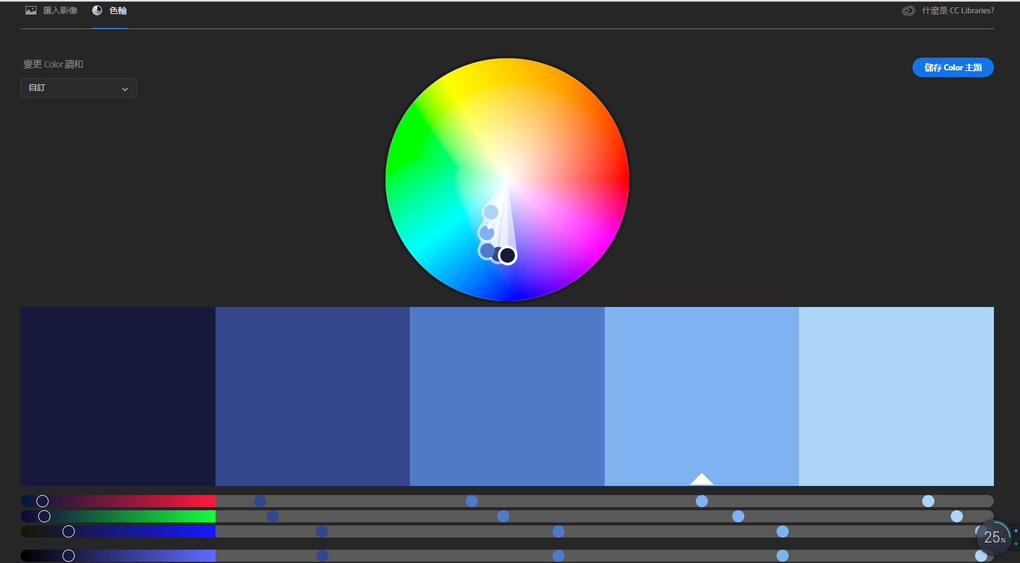

Slide 7
1
C S
2
T M
3
STAGE
4
NPML
5
Autre

Slide 8
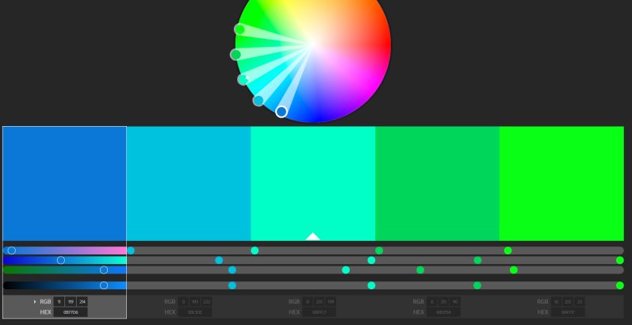
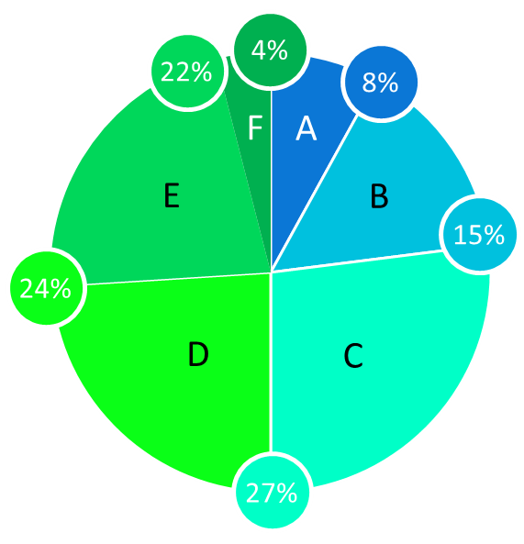
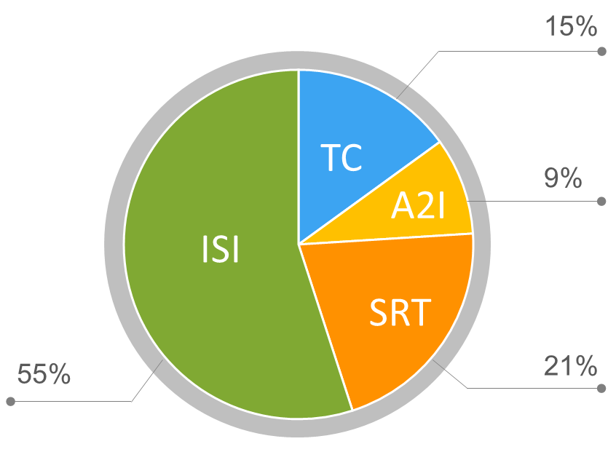
15%
TC
9%
A2I
ISI
SRT
4%
22%
8%
55%
21%
F
A
E
B
15%
24%
D
C
27%

Slide 9
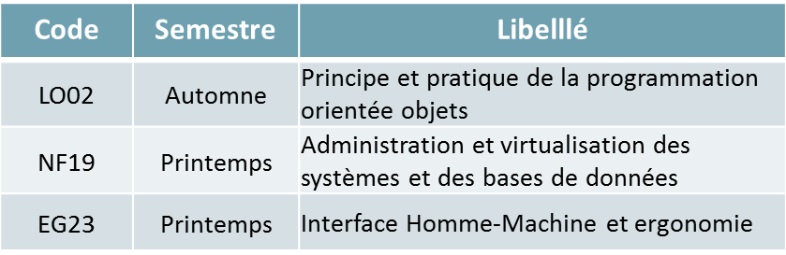
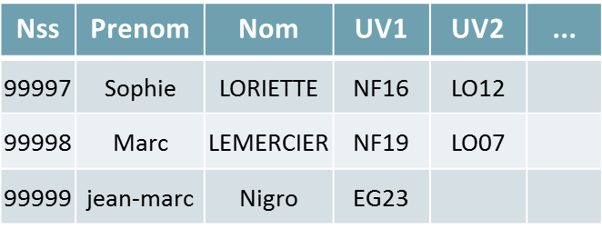
Code | Semestre | Libelllé
LO02 | Automne | Principe et pratique de la programmation orientée objets
NF19 | Printemps | Administration et virtualisation des systèmes et des bases de données
EG23 | Printemps | Interface Homme-Machine et ergonomie

Slide 10


Slide 11
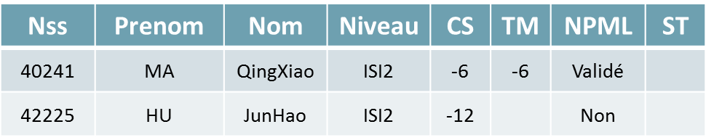
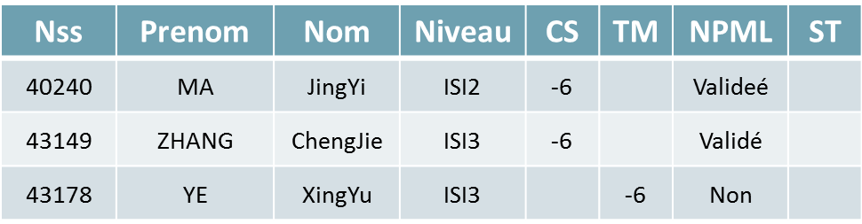
Nss | prenom | nom | Niveau | CS | TM | EC | ME | CT | NPML | ST
40240 | MA | JingYi | ISI2 | 6 | 0 | 0 | 0 | 0 | 0 | 0
43149 | ZHANG | ChengJie | ISI3 | 6 | 0 | 4 | 0 | 0 | 0 | 0
43178 | YE | XingYu | ISI3 | 0 | 6 | 0 | 8 | 8 | 1 | 0
Nss | Prenom | Nom | Niveau | CS | TM | NPML | ST
40241 | MA | QingXiao | ISI2 | -6 | -6 | Validé
42225 | HU | JunHao | ISI2 | -12 |  | Non

Slide 12
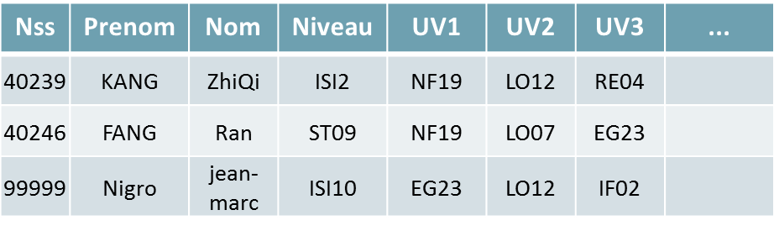
Nss | prenom | nom | Niveau | UV1 | Note1 | UV2 | Note2 | UV3 | Note3
40239 | KANG | ZhiQi | ISI2 | NF19 | A | LO12 | B | RE04 | A
40246 | FANG | Ran | ST09 | NF19 | B | LO07 | A | EG23 | B
99999 | Nigro | jean-marc | ISI10 | EG23 | A | LO12 | A | IF02 | A
Nss | Prenom | Nom | Niveau | UV1 | UV2 | UV3 | ...
40239 | KANG | ZhiQi | ISI2 | NF19 | LO12 | RE04
40246 | FANG | Ran | ST09 | NF19 | LO07 | EG23
99999 | Nigro | jean-marc | ISI10 | EG23 | LO12 | IF02

Slide 13


